Slide 1


29.05.2026
Мемы наше все
или как найти инсайты
в анекдотах
The content of this document
is considered a trade secret
of Got Added Value LLC

Slide 2
‹#›
Юмор

Slide 3
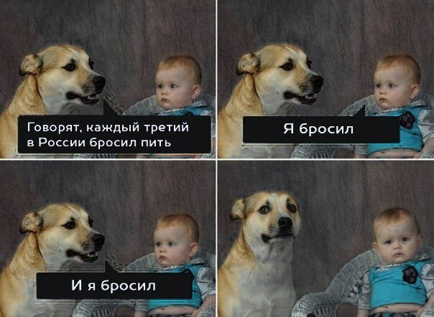


Изучайте анекдоты
шутки
мемы
_
‹#›
1

Slide 4
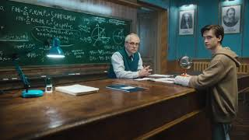
Изучайте анекдоты
шутки
мемы
_
‹#›
1

Slide 5
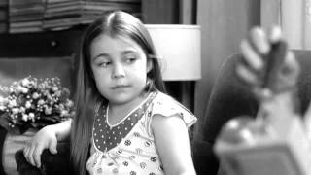
Изучайте анекдоты
шутки
мемы
_
‹#›
1

Slide 6
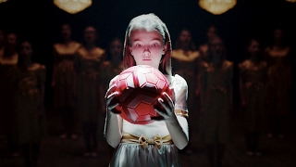
Изучайте песни
речи
_
‹#›
2

Slide 7

Изучайте песни
речи
_
‹#›
2

Slide 8
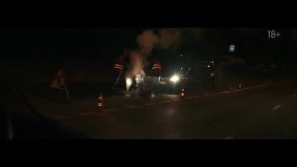
Изучайте песни
речи
_
‹#›
2

Slide 9
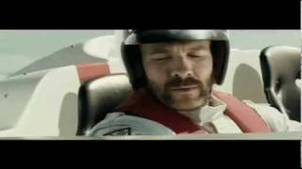
Изучайте песни
речи
_
‹#›
2

Slide 10
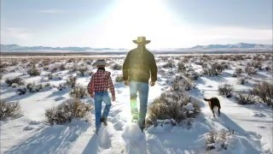
Изучайте песни
речи
_
‹#›
2

Slide 11
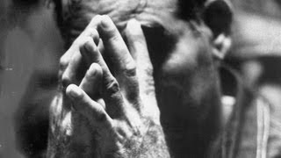
Изучайте песни
речи
_
‹#›
2

Slide 12
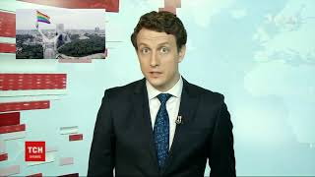
Изучайте
памят-
ники
-
‹#›
3

Slide 13
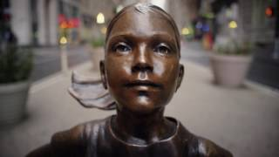
Изучайте
памят-
ники
-
‹#›
3

Slide 14
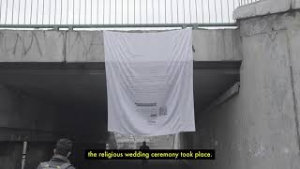
Изучайте
традиции
символы _
‹#›
4

Slide 15

Изучайте
традиции
символы _
‹#›
4

Slide 16

Изучайте
факты
истории
‹#›
5

Slide 17

Изучайте
факты
статис-
тику
_
‹#›
5

Slide 18

Изучайте технологии
_
‹#›
6

Slide 19
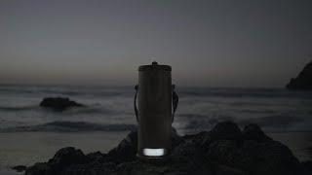
Изучайте технологии
_
‹#›
6

Slide 20
Привычные вещи покажите с необычного ракурса
‹#›
…а необычные
с привычного

Slide 21
Thank you!
Мемы наше все
или как найти инсайты
в анекдотах
The content of this document
is considered a trade secret
of Got Added Value LLC

